Slide 1
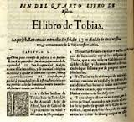
¿Qué son los libros apócrifos y deuterocanonicos?

Slide 2
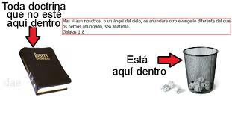
Mas respondiendo él, dijo: «Toda planta que no plantó mi Padre celestial, será desarraigada» Mat.15:13.

Slide 3
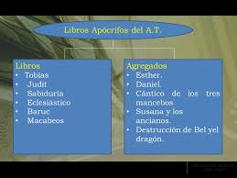

Slide 4
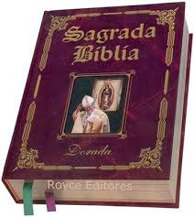
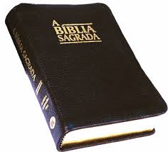
Pregunta: "¿Qué son los libros Apócrifos o Deuterocanónicos? ¿Los libros Apócrifos o Deuterocanónicos pertenecen a la Biblia?
Respuesta: Las Biblias Católicas Romanas tienen muchos más libros en el Antiguo Testamento que las Biblias utilizadas por las demás iglesias cristianas.
Estos libros son conocidos como libros Apócrifos o Deuterocanónicos. La palabra “apócrifo” significa “escondido”, mientras que la palabra “Deuterocanónicos” significa “segundo canon”.

Slide 5
Los libros apócrifos o Deuterocanónicos fueron escritos originalmente en el tiempo entre el Antiguo y el Nuevo Testamento.
Los libros son llamados: 1 Esdras, 2 Esdras, Tobías, Judit, Sabiduría de Salomón, Eclesiástico, Baruc, la Carta a Jeremías, Oración de Manasés, 1 Macabeos, 2 Macabeos, y adiciones a los libros bíblicos de Ester y Daniel.

Slide 6
Nota: Revisando un poco la historia encontramos que el surgimiento y fortalecimiento de la Iglesia Católica Romana, no se debió exclusivamente a las armar y autoridad del emperador romano Constantino, sino que su gran aliada para consolidarse y perdurar a través de los siglos, fue someter al pueblo en la ignorancia de la Palabra de Dios.
No se limitó solamente a prohibir su lectura, sino que mandó a las llamas de la hoguera a todos aquellos fieles que osaran obedecer al Señor antes que a Roma.
El papa Gregorio IX en el concilio de Valencia en el año 1229 prohibió oficialmente su lectura, y todos aquellos que fuesen sorprendidos en tan «grave pecado» debían ser entregados a sus inquisidores para ser quemados públicamente.

Slide 7

La traducción de la Biblia a varios idiomas favoreció el avance y robustecimiento de la iglesia cristiana, definió la victoria de la reforma en tiempos cuando la iglesia Católica tenia poder sobre la vida y la muerte de las personas, cuando Roma ponía y sacaba reyes.
Doscientos años antes de Jesucristo el antiguo Testamento fue traducido en Alejandría desde el Hebreo al Griego. Esta traducción se la conoce como la Septuaginta y fue la que el Señor Jesús utilizó durante su ministerio terrenal, aunque Él, deseando que todos le entendieran, les hablaba en arameo, que era el idioma del pueblo. No debemos olvidar que Dios depositó en el pueblo de Israel la responsabilidad de custodiar su Palabra (Rom.1:19).

Slide 8
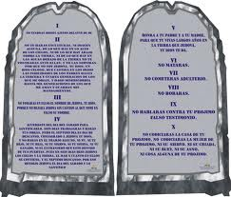
Jesús siempre predicó la verdad conforme Él la había inspirado, y nunca mencionó los libros apócrifos, por ejemplo, miren como la iglesia Católica Romana adultera la Palabra de Dos. (Exo,20:4).
El catecismo que usan los niños para su primera comunión, enseñan solamente nueve de los diez mandamientos de la ley de Dios, y para completar los diez han dividido el decimo en dos ¿Por qué? Porque han eliminado el segundo que dice: «no te harás imagen ni te inclinarás ante ellas»

Slide 9

Cualquiera que lea la Biblia sin prejuicios ni fanatismo, verá desmoronarse todos los credos católicos ante sus propios ojos.
Jesús reconoció la Biblia como la infalible Palabra de Dios, siempre predicó y enseño de ella.
En Juan 10:35 dijo: «la Escritura no puede ser quebrantada».
En Mat.24:35 dijo: «El cielo y la tierra pasarán, pero mis palabras nunca pasarán».
En Juan 5:39 Nos manda «escudriñar las Escrituras».
En Mat.22:29, Reprendió a los saduceos diciéndoles: «erráis, ignorando las Escrituras».

Slide 10

Si nos privan de la Biblia nos están quitando la enseñanza verdadera, el alimento espiritual no contaminado, nuestra consolación y esperanza. Es más, nos estarían ocultando el camino de la salvación.
Por eso el apóstol Pablo escribió en, 2Tim.3:15,16. «…las Sagradas Escrituras, …te pueden hacer sabio para la salvación por la fe que es en Cristo Jesús».
En Heb.4:12 dijo: «…la palabra de Dios es viva y eficaz, y más cortante que toda espada de dos filos; y penetra hasta partir el alma y el espíritu, las coyunturas y los tuétanos, y discierne los pensamientos y las intenciones del corazón».
Y nuestro Salvador Jesucristo dijo en Luc.11:28. «…bienaventurados los que oyen la palabra de Dios, y la guardan».
Por supuesto que esto a Satanás no le convenía, por eso estaba tratando de impedid que sus beneficios tuvieran los resultados esperados, ultimando a Roma para que lo impidiera.

Slide 11
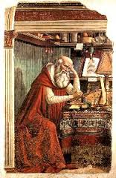
Siglos después un monje católico, Jerónimo, que había vivido en Antioquia y Bethlehem, realizó una traducción al Latín directamente del Hebreo; esta fue la única que la iglesia Católica reconoció como autentica, a la cual se le anexaron los libros apócrifos.

Slide 12
Por muchos siglos el pueblo fue privado de leer la Biblia porque desconocían ese idioma, y los curas durante la misa debían citar los pocos pasajes que leían desde un misal, en Latín.
Pero Dios no iba a dejar indefinidamente a los suyos sin su Palabra, así que levantó instrumentos humanos que Él había preparado para que hicieran las traducciones al idioma del pueblo.

Slide 13

La pregunta es:¿Dónde estarían esos instrumentos humanos?
Paradojalmente, estos instrumentos eran monjes y sacerdotes que habían tenido el privilegio de estudiar profundamente la Biblia en sus monasterios. La prueba de que estos fueron instrumentos escogidos por Dios, estaba en que en los monasterios no se estudiaba la Biblia, pero ellos fueron motivados por el Espíritu Santo para dedicarse a tan «extraña» labor en ese lugar.
Y fue esa Palabra que Dios prometió que no volvería vacía, la que comenzó a trabajar en los corazones de estos monjes, quienes arriesgaron sus vidas, hicieron tan valioso aporte a la obra de Dios.

Slide 14

Yon Wuiclef tradujo la Bribia al Ingles, Martín Lutero al Alemán, Juan Calvino al Francés y Caciodoro de Reina al castellano. Las cuales contenían solamente los libros inspirados que conocemos hoy.
Dios bendijo las publicaciones de estas traducciones para ponerlas al alcance del pueblo, con la invención de la imprenta por Gutenberg en el año 1435.

Slide 15
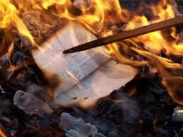
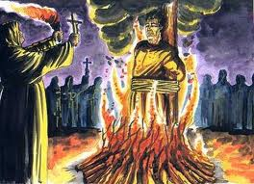
La reacción de la iglesia Católica fue poner precio a la cabeza de estos «herejes», y calificó estas traducciones como herejes y blasfemas, confiscándolas y quemándolas en hogueras publicas.
Su odio contra la Biblia los llevo tambien a quemar a los «herejes», que portaran un ejemplar o parte de ese libro maldito. Así pagaban los fieles hijos de Dios el costo de su fe, con la muerte.

Slide 16
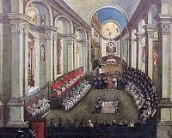
Fue en el concilio de Trento, en el año 1546, 53 obispos reunidos, cuando estaba la reforma en pleno apogeo, insistieron en considerar a los libros apócrifos cono inspirados y por tanto, los incluyeron dentro del canon de la Sagrada Escritura.
La nación de Israel trató a los libros apócrifos o Deuterocanónicos con respeto, pero nunca los aceptó como libros verdaderos de la Biblia hebrea.

Slide 17

La iglesia cristiana primitiva debatió la situación de los apócrifos o Deuterocanónicos, pero pocos cristianos primitivos creyeron que ellos pertenecieran al canon de la Escritura.
El Nuevo Testamento cita al Antiguo Testamento cientos de veces, pero en ninguna parte cita o alude a cualquiera de los libros apócrifos o Deuterocanónicos. Más aún, hay muchos errores probados y contradicciones en los apócrifos o Deuterocanónicos, que veremos más adelante.

Slide 18

¡Otro dato importante!
Los llamados libros apócrifos no fueron escritos en hebreo, ni por profetas hebreos inspirados por Dios y Nunca formaron parte del A.T. hebreo.
Cuando entraron a formar parte de la versión griega de la Biblia, los israelitas convocaron un concilio que se reunió en Jamnia, con el propósito de considerar la naturaleza de los libros agregados a la versión griega. Para determinar si un libro es o no inspirado, aquel Concilio estableció las bases siguientes:
a) El libro debe estar de acuerdo con la Ley de Moisés.
b) Debe haberse originado en Palestina
c) Debe haber sido escrito en hebreo
d) Debe haberse escrito antes de la muerte de Esdras

Slide 19
Veamos las inconsistencias de los libros apócrifos que la iglesia católica le ha agregado al canon Bíblico

Slide 20
El Vaticano a los 39 libros que integran el canon o catálogo hebreo le da el calificativo de Protocanónicos. Y a los libros llamados apócrifos les da el calificativo de Deuterocanónicos.
La pregunta es: ¿Es que hay inspiración divina de primera y de segunda, superior e inferior?

Slide 21
1). ADICIONES A DANIEL
El capítulo 3 del libro de Daniel consta de 30 versículos en la versione cristiana. Lea lo que dice en la versión católica entre los versículos 23 y 24, la versión católica (Felix Torres Amat) tiene 70 versículos que fueron agregados a lo que escribió Daniel.
Al comenzar esta sección apócrifa, las versiones católicas tienen el siguiente encabezamiento:
«parte Deuterocanónicos»

Slide 22
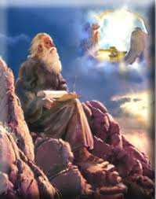
Y cuando termina esta parte introducen el siguiente encabezamiento:
“parte protocanónica”.
Esta doble clasificación dentro de un mismo capítulo implica el reconocimiento tácito de que Daniel no escribió los 70 versículos que agregaron a la versión griega.
Sería absurdo suponer que el profeta Daniel escribiese 30 versículos con un grado de inspiración divina y, seguidamente, 70 versículos sin inspiración divina o con un grado inferior de inspiración.

Slide 23
2). LIBRO APÓCRIFO DE TOBÍAS
considerado como una ficción poética, como una fábula o cuento.
Tiene enseñanzas erróneas y paganas.
Tobías 4:17 dice “Esparce tu pan sobre la tumba de los justos” (prácticas y ritos de este género eran comunes entre los paganos).
Tobías 6:2-8 dice “el hígado de un pez, quemado sobre un brasero, ahuyenta los malos espíritus” (cae en la esfera de la superstición).
Tobías 12:9 dice que “la limosna libra de la muerte y purifica todo pecado” (contradice todo lo que enseña las Sagradas Escrituras sobre la forma y medio de alcanzar la salvación, el cual es solamente Cristo, Mat.1:21; Hech.4:12).

Slide 24
3). LIBRO APÓCRIFO DE JUDIT
presenta contradicciones imposibles de explicar.
“en la conducta de Judit hay cosas que la moral cristiana no justifica” entre ellas la mentira.
Judit 1:1 dice “El año doce del reinado de Nabucodonosor, que reinó sobre los asirios en la gran ciudad de Nínive…”
La versión católica llamada Biblia de Jerusalén, tiene una nota en el citado versículo que dice: “Nabucodonosor… nunca fue llamado rey de los asirios ni reinó en Nínive”

Slide 25
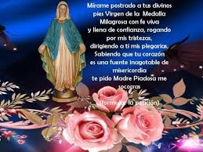
4). LIBRO APÓCRIFO DE SABIDURIA
En la versión griega lleva por título “La Sabiduría de Salomón”, porque una parte de él está escrita como si quien estuviera hablando fuera Salomón mismo.
El libro se escribió alrededor del año cuarenta de la era actual, o sea, mil años después de Salomón. El libro se escribió para impedir que los judíos cayeran en el escepticismo, quiere decir: (falta de confianza en la verdad), el materialismo y la idolatría, cap. 15:15, lea Sal. 115:4-8.

Slide 26
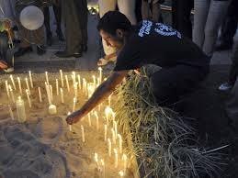
El libro hace uso de algunas ideas de la filosofía griega a lado de conceptos judíos tradicionales.
En el Cap. 3:12 dice “sus mujeres son estúpidas…”
En el cap.11:24 “sin embargo, tú de todos tienes compasión, porque lo puedes todo y no te fijas en los pecados de los hombres, para que se arrepientan”
En el cap.11:25 “amas a todos los seres y no aborreces nada de lo que has hecho; si hubieras odiado alguna cosa, no la habrías creado”.
En el cap.13:18 “PARA PEDIR LA VIDA, ACUDA A UN SER MUERTO”. Lea Deut. 18:9-11, especialmente el verso 11.
Esta practica la perpetúa la iglesia católica Romana, celebrando misas en favor de la salvación de los muertos. O, orando a los muertos para que ayuden a los vivos.

Slide 27
5). EL LIBRO APÓCRIFO DE ECLESIASTICO
Este libro se atribuye a un tal Jesús. Y fue escrito alrededor del año 136 de Cristo. Se parece al de Proverbios ya que presenta mucha sabiduría práctica. Es el mejor de los apócrifos. Pero el autor no pretende haber escrito bajo inspiración divina. Tiene un prologo escrito por un nieto del autor que dice:
“Mi abuelo Jesús, habiéndose dado mucho a la lección de la Ley, de los profetas y de otros libros patrios y habiendo adquirido en ellos gran competencia, se propuso escribir alguna cosa de instrucción y doctrina para quienes deseen aprenderla”

Slide 28
En el cap.33:16 dice el autor: “Yo he llegado el último de todos, como quien anda al rebusco de la vendimia”.
Esta declaración nos dice que el autor no se creía guiado por el Espíritu de Dios. Como dice su nieto, se propuso por su cuenta escribir alguna cosa y la escribió.
Lo que escribió es bueno, pero no es la Palabra de Dios.

Slide 29
6). LIBRO APÓCRIFO DE BARUC
Escrito por Baruc, secretario de Jeremías en el año 582 antes de Cristo, pero la realidad es que fue escrito alrededor del año cien después de Cristo.
En el cap.1:2-14 abunda en inexactitudes históricas, “escrito por Baruc, hijo de Nerías”.
De acuerdo con los datos que menciona el libro, resulta prácticamente imposible que lo haya escrito Baruc el hijo de Nerías. Así que el libro comienza con una afirmación que no la creen ni los mismos católicos.

Slide 30
Quiero resaltar que la iglesia católica romana acepta el libro de Baruc como inspirado, pero ella misma practica lo que Baruc prohíbe, la idolatría:
Baruc 6:4. Guárdense, pues, ustedes de imitar lo que hacen los extranjeros, de modo que vengan a temerlos.
Baruc 6:5. Cuando vean, pues, detrás y delante de ellos la turba que los adora, digan allá en su corazón: ¡Oh Señor, sólo a ti se debe adorar!
Baruc 6:6. Porque mi ángel está con ustedes y yo mismo tendré cuidado de sus almas.
Baruc 6:7. Puesto que la lengua de los ídolos fue pulida por el artífice, son un mero engaño, e incapaces de poder hablar aunque estén dorados y plateados.

Slide 31
Baruc 6:8. Y al modo que se hace un adorno para una muchacha que gusta engalanarse, así, echando mano del oro, los adornan con esmero.
Baruc 6:9. A la verdad, los dioses de ellos tienen puestas en la cabeza coronas de oro; oro que, después, juntamente con la plata, les arrebatan los sacerdotes a fin de gastarlo para sí mismos
Baruc 6:10. y aún lo hacen servir para engalanar a las prostitutas de su casa. Visten a estos dioses como a hombres, aunque son de oro, plata y madera,
Baruc 6:11. pero estos dioses no saben librarse del orín ni de la polilla.
Baruc 6:12. Y después que los han revestido de púrpura, les limpian el rostro con motivo del muchísimo polvo que hay en sus templos.

Slide 32
Esto, me hace recordar una vez, que fui a una fonda, a pedir comida para llevar, y mientras la cocinera terminada de prepararla, yo esperaba en la puerta de la cocina, tenia las paredes llenas de trenzas de ajos y de escapularios, pero lo que mas tristeza me dio, fue ver que en una repisa alta tenia ahí unos "santos" dentro de una bolsa de plástico para protegerlos, muy sucia, con polvo y grasa pegada.
Primero me dio Risa, pero después sentí lástima por aquella persona, no solo supersticiosa sino idolatra, y no ven que sus ídolos no tienen poder ni siquiera para protegerse ellos mismos, y aun así tienen fe en que pueden protegerlos a ellos.
En su propia Biblia lo dice, y hasta de manera mucho mas clara.

Slide 33
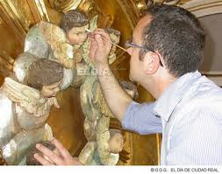
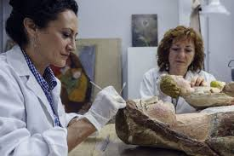
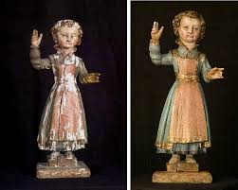

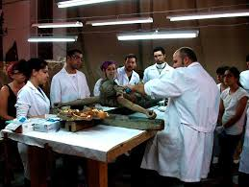
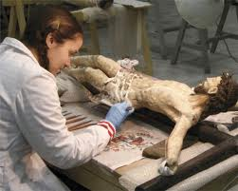
Restauración de imágenes

Slide 34
7,8). LOS MACABEOS
El 1ro de los Macabeos contiene la historia de 40 años desde el principio del reinado de Antioco Epífanes hasta la muerte de Simón.
El 2do es un compendio de la historia de las persecuciones que sufrieron los judíos de parte de Epífanes y de su hijo Eupator, cuya historia ha sido escrita por un tal Jasón.

Slide 35
Ni uno ni otro se hallan en el canon de los judíos, y los cristianos en sus Biblias siguieron a los judíos en cuanto a los libros que formaban el canon del A.T., por esta causa los Macabeos no fueron comprendidos entre los libros Sagrados.
En relación con el segundo Macabeos dice:
a) Enseña que es eficaz el ofrecer sacrificios por los muertos (cap.12:43-46). Nota: esto lo practica la iglesia católica Romana
b) Nos presenta un resumen de cinco libros escritos por otro escritor.
c) El autor no pretende haber escrito bajo inspiración divina, pues termina el libro diciendo: “Daré fin a mi narración. Si está bien y como conviene a la narración histórica, eso quisiera yo; pero si imperfecta y mediocre, perdóneseme” cap.15:38-39.
Este no es el lenguaje de un hombre que escribe bajo inspiración divina. Y hay un aforismo que dice: “A confesión de parte, relevo de pruebas”

Slide 36
9). ESTER
En la Biblia hebrea y en nuestras versiones, tiene 10 capítulos. En las versiones católicas figuran 16, aunque resulta difícil poder determinar cuántos capítulos tiene.
Comienza con el capítulo once, y continúa en el siguiente orden: cap.12: 1, 2, 3; cap.13: 4; cap.15: 4; cap.4: cap.13: cap.14: cap.15: 5, 6, 7, 8, cap.16: 9-10, y cap.10:
Es el colmo de lo absurdo.
“El libro de Ester contiene en la Biblia griega muchos trozos que no están en la Biblia hebrea”. Las secciones añadidas, que aparecen en las versiones católicas, fueron escritas en griego por otro autor.

Slide 37
10). DANIEL
En nuestra versión Reina-Valera tiene 12 capítulos, en las versiones católicas tiene 14 capítulos.
Los autores católicos reconocen que las partes que aparecen agregadas no fueron escritas en hebreo, y que no son de la misma naturaleza que lo que Daniel escribió en hebreo. Esto prueba que Daniel no escribió los capítulos trece y catorce.

Slide 38
En resumen; Algunas de las practicas paganas enseñadas por los libros «apócrifos» son:
• Libros que enseñan la práctica pagana de ofrecer sufragios por las almas de los muertos
• Que es bueno llevar pan a las tumbas de los difuntos
• Que el perdón de los pecados se alcanza por la limosna
• Y que el humo del hígado de un pez quemado sobre un brasero ahuyenta los demonios.

Slide 39
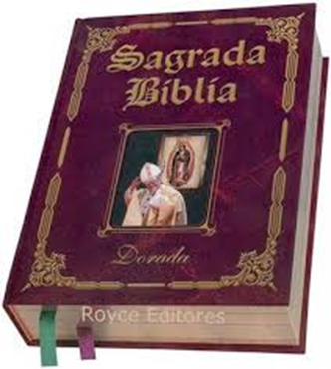
Conclusión
Los libros apócrifos o Deuterocanónicos enseñan muchas cosas que no son verdad y tampoco son históricamente precisos.
Está demostrado que la Iglesia Católica Romana oficialmente los añadió a su Biblia en el Concilio de Trento a mediados del 1500 d.C., primordialmente en respuesta a la Reforma Protestante.

Slide 40
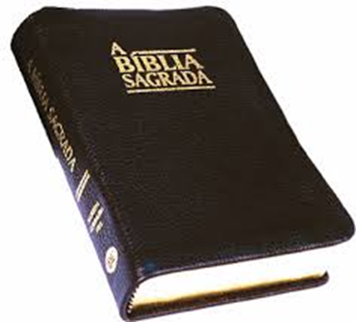
Los libros apócrifos o Deuterocanónicos, respaldan algunas de las cosas en las que la Iglesia Católica Romana cree y practica, las cuales no están de acuerdo con el canon Bíblico inspirado por Dios.
Ejemplos de ello están en las oraciones por los muertos, peticiones a los “santos” en el Cielo por sus oraciones, adoración a ángeles, y “ofrenda de limosnas” expiatorias por los pecados.
Algunas cosas de las que dicen los apócrifos o Deuterocanónicos son verdaderas y correctas. Sin embargo, debido a los errores históricos y teológicos, estos libros deben ser vistos como documentos histórica y religiosamente falibles, y no como la inspirada y autoritativa Palabra de Dios.

Slide 41
Las Sociedades Bíblicas se han asociado con el Vaticano.
La iglesia Católica Romana hace aportes económicos a las Sociedades Bíblicas. Y siempre que una persona o una institución acepta favores, dádivas o subvenciones de otra persona o institución, se subordina al que ayuda o paga; de manera que debe bailar al son de la música que le toque.
El Concilio Mundial de Iglesias es una asociación producto del movimiento ecuménico que agrupa a más de 560 millones d cristianos, y al mismo tiempo, por la Iglesia Católica Romana.
Los cristianos hemos venido diciendo hace muchos años, que las versiones católicas de la Biblia incluyen libros que no fueron inspirados por Dios. De ahora en adelante nos dirán que si sus versiones de la Biblia están adulteradas, las nuestras también lo están.

Slide 42
El fin que persigue la Iglesia Romana es quitar del camino un obstáculo para llegar a la meta del ecumenismo. Y establecer un eslabón para llegar a la constitución de un solo organismos mundial que agrupe a todas las iglesias a la sombra del Vaticano.
Lo que nos parece condenable por las Sociedades Bíblicas es que publican Biblias adulteradas.
El Señor aconsejó a sus discípulos que se guardasen de la levadura de los fariseos. Pablo dijo a los cristianos de Corinto que un poco de levadura leuda toda la masa. A los gálatas les advirtió que algunos quieren pervertir el evangelio de Cristo. Y la Biblia se cierra con las siguientes amonestaciones: “Si alguno añadiere a estas cosas, Dios traerá sobre él las plagas escritas en este libro”
Apoc. 22:18

